Slide 1
Redes de Computadores e Aplicações
IGOR ALVES

Slide 2
Introdução a redes
O que é a Internet ?
Uma rede de computadores que interliga bilhões de dispositivos ao redor do mundo
Pouco tempo atrás eram basicamente computadores de mesa e servidores WEB e de E-MAIL.

Slide 3
Em 1984 apenas 1000 dispositivos estavam conectados à Internet
Em 2010 eram mais de 10 bilhões
Em 2020 serão mais de 50 bilhões

Slide 4
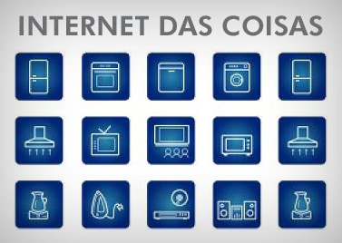
Internet das Coisas - IoT
O que está conectado ?

Slide 5
A Internet em termos de seus componentes
Sistemas finais – Hosts
Links – enlace de comunicação
Comutadores de pacotes - Equipamentos

Slide 6
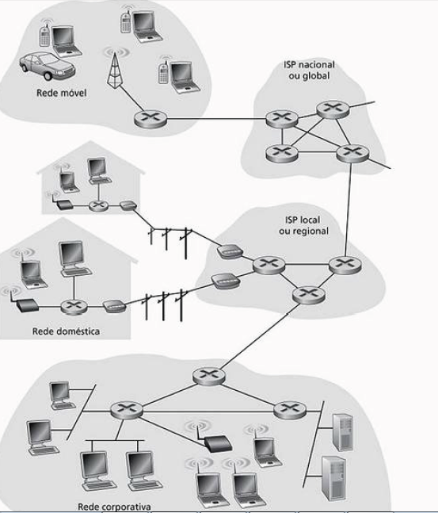

Slide 7
Protocolo ?
Protocolos são conjuntos de regras que definem como se dará a comunicação
Protocolos na Internet são definidos pela IETF (Internet Engineering Task Force)
Os documentos padronizados são denominados RFCs

Slide 8
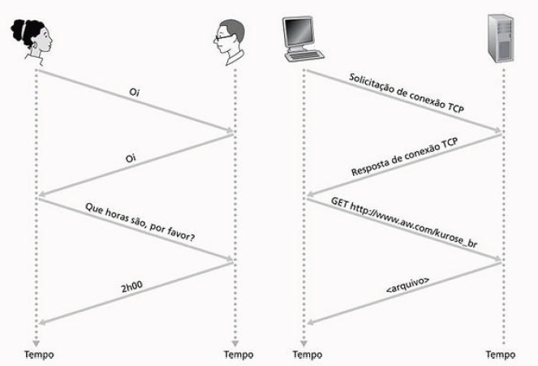

Slide 9
“Os protocolos são para a comunicação o que os algoritmos são para a computação”

Slide 10
O que torna a Internet tão interessante ?

Slide 11
DARPA – ARPANET
Protocolos tomando forma de 1973 – 1979
1980 começa a Internet global
Universidades, governo, laboratórios de pesquisa, militar.
Popular em 1990 com o WWW

Slide 12
Tipos de rede
Quanto à abrangência
Quanto ao modelo computacional
Quanto ao tipo de comutação
Quanto à garantia de Entrega dos Dados
Quanto à topologia

Slide 13
Quanto à abrangência
LAN (Local Area Network)
WLAN (Wireless Local Area Network)
CAN (Campus Area Network)
MAN (Metropolitan Area Network)
WAN (Wide Area Network)
VLAN (Virtual Area Network)

Slide 14
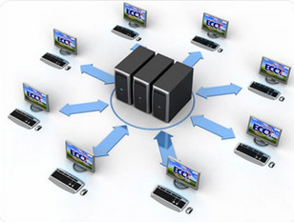
Quanto ao Modelo computacional
Centralizado

Slide 15
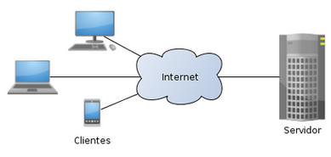
Quanto ao Modelo computacional
Distribuído - cliente/servidor

Slide 16
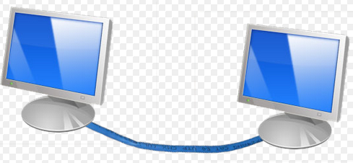
Quanto ao Modelo computacional
Distribuído – Ponto a Ponto

Slide 17
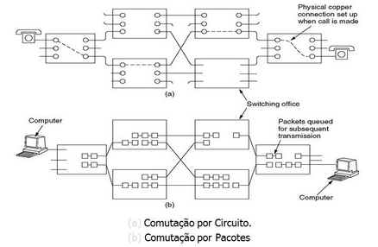
Quanto ao tipo de comutação

Slide 18
Quanto a garantia de entrega de dados
Orientadas à conexão
Não Orientadas à conexão

Slide 19
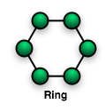
Quanto à topologia
Anel

Slide 20
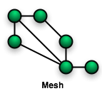
Quanto à topologia
Malha - Mesh

Slide 21
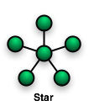
Quanto à topologia
Estrela

Slide 22
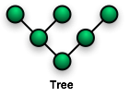
Quanto à topologia
Árvore

Slide 23
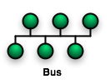
Quanto à topologia
Barramento

Slide 24
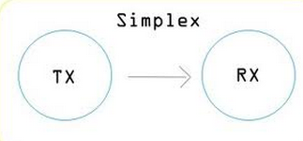
Comunicação de dados
Simplex - Exemplo: transmissão de TV ou Rádio

Slide 25
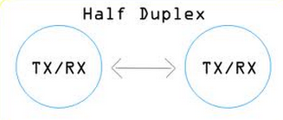
Comunicação de dados
Half-duplex – Exemplo: Walkie-talkie

Slide 26
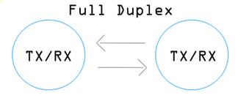
Comunicação de dados
Full-duplex – Exemplo: Placas de rede, Telefonia

Slide 27
Informações Analógicas e Digitais
No mundo Real: informações são analógicas, ou seja, assumem qualquer valor
Em sistemas computacionais as informações são digitais, representadas por impulsos elétricos 0 ou 5v.

Slide 28
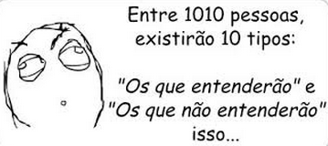
Números Binários

Slide 29
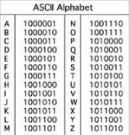
Tabelas ASCII

Slide 30

Dúvidas

